Slide 1
RAFT
datasets in 10 minutes (2026-10-18)
Real-world Annotated Few-shot Tasks
各50件の教師から、実務的な文章分類を学ぶ
sasakiy84

Slide 2
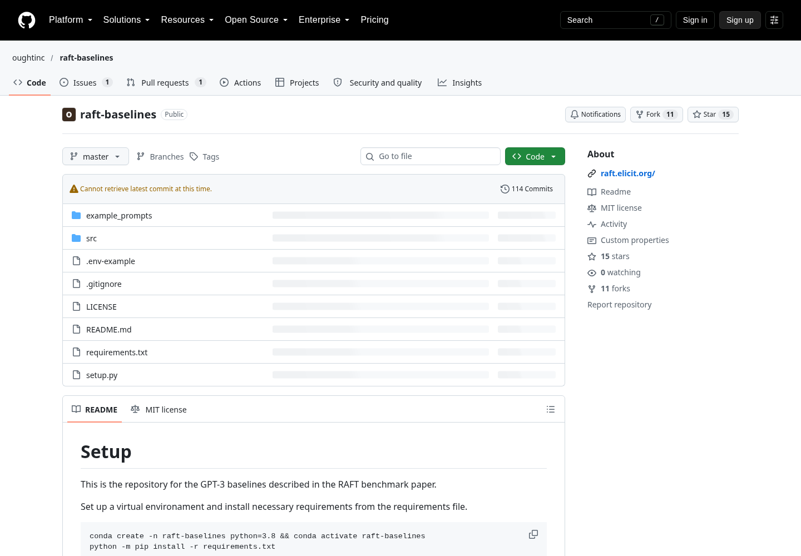
1. 課題と実際のデータ
RAFTの公開ページ
[1] RAFT 公式公開ページ。2026-10-18参照。 https://github.com/oughtinc/raft-baselines

Slide 3
目次
課題と実際のデータ
作成方法とデータの構成
採点方法とモデルの成績
利用の変化と入手方法

Slide 4
1. 課題と実際のデータ
課題と実際のデータ

Slide 5
1. 課題と実際のデータ
少数の教師で、役に立つ分類ができるか
薬の有害作用、銀行への問い合わせ、利用規約、研究文献の選別など、実務に近い11種類の文章分類を集めた。
各課題に公開するラベル付き例は50件。長い記事や、多数のラベルを持つ課題も含め、少数の例から各課題に対応できるかを比べる。
[1] Neel Alex et al. (2021). RAFT: A Real-World Few-Shot Text Classification Benchmark. NeurIPS Datasets and Benchmarks 2021. https://arxiv.org/abs/2109.14076

Slide 6
1. 課題と実際のデータ
入力・出力と配布フィールド
フィールド | 意味
課題ごとの本文 | Sentence、Query、Articleなど。内容に応じて異なる
Label | 課題ごとに定義された正解クラス
ID | 課題内のレコード番号
[1] ought/raft、改訂9ee50172。2026-10-18参照。 https://huggingface.co/datasets/ought/raft

Slide 7
1. 課題と実際のデータ
実例1：薬の有害作用
関連する入力・回答／原文と日本語
A closer look at septic shock.
not ADE-related
入力：敗血症性ショックを詳しく検討する。
配布ラベル：薬の有害作用とは関係がない
[1] ought/raft、改訂9ee50172。2026-10-18参照。 ade_corpus_v2 / train ID 20。 https://huggingface.co/datasets/ought/raft

Slide 8
1. 課題と実際のデータ
実例2：銀行の問い合わせ
関連する入力・回答／左：原文 右：日本語
limits on top ups
top_up_limits
入力：チャージ額の上限
配布ラベル：チャージの上限
[1] ought/raft、改訂9ee50172。2026-10-18参照。 banking_77 / train ID 12。 https://huggingface.co/datasets/ought/raft

Slide 9
1. 課題と実際のデータ
実例3：利用規約
関連する入力・回答／左：原文 右：日本語
We may revise these terms from time to time.
potentially unfair
入力：当社は、随時これらの規約を改訂することがあります。
配布ラベル：不公正な可能性あり
[1] ought/raft、改訂9ee50172。2026-10-18参照。 terms_of_service / train ID 37。 https://huggingface.co/datasets/ought/raft

Slide 10
2. 作成方法とデータの構成
作成方法とデータの構成

Slide 11
2. 作成方法とデータの構成
作成の背景
既存の少数例評価には、短い文章や研究用に整理しやすい分類が多かった。
実際の仕事で価値のある分類に、少数例学習がどこまで届くかを調べるため、専門性や文章量の異なる課題を選んだ。
[1] Neel Alex et al. (2021). RAFT: A Real-World Few-Shot Text Classification Benchmark. NeurIPS Datasets and Benchmarks 2021. https://arxiv.org/abs/2109.14076

Slide 12
2. 作成方法とデータの構成
収集と品質の確認
既存の公開課題に加え、研究の影響声明や半導体関連組織などの分類を用意し、自然言語の説明とラベルを整理した。
各課題から50件を公開し、テストの予測ラベルを提出する形式を採用した。専門知識のない人の比較評価も行った。
[1] Neel Alex et al. (2021). RAFT: A Real-World Few-Shot Text Classification Benchmark. NeurIPS Datasets and Benchmarks 2021. https://arxiv.org/abs/2109.14076

Slide 13
2. 作成方法とデータの構成
分割と件数
集合・対象 | 件数 | 役割
11課題のtrain | 各50 | 公開ラベル付き、合計550件
公式test | 課題ごとに異なる | 正解ラベルは提出評価用
HELM内の再分割 | 10／40 | 公開50件を提示候補と評価へ
[1] ought/raft、改訂9ee50172。2026-10-18参照。
https://huggingface.co/datasets/ought/raft
[2] Stanford CRFM. HELM Classic v0.4.0. 公開run_specs。2023-11-17のリリース。
https://storage.googleapis.com/crfm-helm-public/classic/benchmark_output/releases/v0.4.0/run_specs.json

Slide 14
2. 作成方法とデータの構成
50例に対して、クラス数は2〜77
11課題とも公開trainは50件だが、分類先の数は異なる。銀行の問い合わせは77種類、記事の難易度と半導体関連組織は3種類、ほかは2種類である。
banking_77では、公開50件に77種類すべては現れない。自然言語のラベル名と課題の説明も、少数例学習の手掛かりになる。
[1] RAFT、11 tasks/train全550件を集計。2026-10-18取得。 https://huggingface.co/datasets/ought/raft

Slide 15
3. 採点方法とモデルの成績
採点方法とモデルの成績

Slide 16
3. 採点方法とモデルの成績
何を1件として、どう採点するか
クラスごとに適合率Pと再現率Rを求め、F1 = 2PR/(P+R)を計算する。P=0.75、R=0.60なら、F1は約0.667。
公式の課題スコアはクラスごとのF1を等しく平均するmacro-F1。全体は11課題のスコアを等しく平均する。
[1] Neel Alex et al. (2021). RAFT: A Real-World Few-Shot Text Classification Benchmark. NeurIPS Datasets and Benchmarks 2021. https://arxiv.org/abs/2109.14076

Slide 17
3. 採点方法とモデルの成績
初期の代表的な評価
2021年の公式評価 | 11課題の平均F1
人（クラウドソーシング） | 0.735
GPT-3 175B（few-shot） | 0.627
AdaBoost | 0.514
GPT-Neo 2.7B | 0.481
各課題のmacro-F1を等しく平均した値。
[1] Neel Alex et al. (2021). RAFT: A Real-World Few-Shot Text Classification Benchmark. NeurIPS Datasets and Benchmarks 2021. https://arxiv.org/abs/2109.14076

Slide 18
3. 採点方法とモデルの成績
HELMでの評価条件
公式testの正解を使わず、公開trainの50件を乱数seed 42で10件と40件に再分割する。
表はtwitter_complaintsの40件、最大5例提示、3試行。HELMの完全一致率を示し、公式の11課題平均macro-F1と区別する。
[1] Stanford CRFM. HELM Classic v0.4.0. 公開run_specs。2023-11-17のリリース。
https://storage.googleapis.com/crfm-helm-public/classic/benchmark_output/releases/v0.4.0/run_specs.json

Slide 19
3. 採点方法とモデルの成績
HELM Classic v0.4.0の結果
モデル | 正解率（%） | 試行数
text-davinci-003（2022） | 91.67 | 3
Anthropic v4-s3（2022） | 77.50 | 3
twitter_complaintsの再分割40件、最大5例提示。
[1] Liang et al. Holistic Evaluation of Language Models. TMLR 2023. Classic v0.4.0（2023-11-17）。 https://crfm.stanford.edu/helm/classic/v0.4.0/

Slide 20
4. 利用の変化と入手方法
利用の変化と入手方法

Slide 21
4. 利用の変化と入手方法
公開の少数例から、再現可能な比較へ
RAFTの公式評価は、仕事ごとに定義した分類と、少数例という条件を重視した。HELMは公開ラベルだけで実行できる再分割を採用した。
2026-10-18時点で、ought/raftの11課題と、公式のベースライン実装・説明が公開されている。
[1] RAFT 公式公開ページ。2026-10-18参照。 https://github.com/oughtinc/raft-baselines

Slide 22
4. 利用の変化と入手方法
入手方法と利用条件
ought/raftでは、課題名ごとのtrain.csv、test_unlabeled.csv、task.jsonを取得できる。
複数の元データを集めた集合なので、ライセンスは各課題の出所と条件を確認する。banking_77の77クラスは、50例にすべて現れるわけではない。
[1] RAFT 公式公開ページ。2026-10-18参照。 https://github.com/oughtinc/raft-baselines

Slide 23
4. 利用の変化と入手方法
RAFTの要点
実務的な11課題を、各50件の公開教師で扱う少数例文章分類の集合である。
課題ごとに本文の形式、クラス数、専門性が異なり、同じ少数例でも難しさが変わる。
[1] Neel Alex et al. (2021). RAFT: A Real-World Few-Shot Text Classification Benchmark. NeurIPS Datasets and Benchmarks 2021. https://arxiv.org/abs/2109.14076

Slide 24
Appendix
Appendix

Slide 25
Appendix: 目次
題材の異なる追加例
集計と評価条件
研究と参考文献

Slide 26
Appendix: 1. 題材の異なる追加例
題材の異なる追加例

Slide 27
Appendix: 1. 題材の異なる追加例
追加例1：研究の影響声明（1/2）
入力（抜粋）／原文と日本語
Paper title: Improving Local Identifiability in Probabilistic Box Embeddings
Impact statement: This work does not present any foreseeable societal consequence.
論文名：確率的ボックス埋め込みにおける局所的な識別可能性の改善
影響声明：この研究には、予測可能な社会的影響はない。
[1] ought/raft、改訂9ee50172。2026-10-18参照。 neurips_impact_statement_risks / train ID 37。 https://huggingface.co/datasets/ought/raft

Slide 28
Appendix: 1. 題材の異なる追加例
追加例1：研究の影響声明（2/2）
配布ラベル／原文と日本語
doesn't mention a harmful application
有害な応用への言及なし
[1] ought/raft、改訂9ee50172。2026-10-18参照。 neurips_impact_statement_risks / train ID 37。 https://huggingface.co/datasets/ought/raft

Slide 29
Appendix: 1. 題材の異なる追加例
追加例2：記事の難易度
関連する入力・回答／左：原文 右：日本語
Two mothers in South Africa have found out that they are raising each other ’s daughters after someone switched them at birth by mistake in a hospital in 2010.
elementary
入力（抜粋）：南アフリカの2人の母親は、2010年に病院で赤ちゃんを誤って取り違えられたため、互いの娘を育てていることが分かった。
配布ラベル：初級
[1] ought/raft、改訂9ee50172。2026-10-18参照。 one_stop_english / train ID 44。 https://huggingface.co/datasets/ought/raft

Slide 30
Appendix: 1. 題材の異なる追加例
実例の補足：記事の難易度
入力は記事全体。ここでは冒頭1段落を抜粋し、記事全体に付いた配布ラベルを示す。
[1] ought/raft、改訂9ee50172。2026-10-18参照。 https://huggingface.co/datasets/ought/raft

Slide 31
Appendix: 1. 題材の異なる追加例
追加例3：判例の変更
関連する入力・回答／左：原文 右：日本語
we recognize that this reading of fager disapproves prior cases.
overruling
入力：このようにFagerを解釈すると、従来の判例を否定することになると認める。
配布ラベル：判例の変更あり
[1] ought/raft、改訂9ee50172。2026-10-18参照。 overruling / train ID 10。 https://huggingface.co/datasets/ought/raft

Slide 32
Appendix: 1. 題材の異なる追加例
追加例4：半導体関連組織
関連する入力・回答／左：原文 右：日本語
Paper title: Design of the Power6 Microprocessor
Organization name: IBM Systems Group,Austin,TX
company
入力：論文名：Power6マイクロプロセッサの設計
組織名：IBM Systems Group（米国テキサス州オースティン）
配布ラベル：企業
[1] ought/raft、改訂9ee50172。2026-10-18参照。 semiconductor_org_types / train ID 16。 https://huggingface.co/datasets/ought/raft

Slide 33
Appendix: 1. 題材の異なる追加例
追加例5：レビューへの採否（1/3）
掲載フィールド：Title・Abstract・Label／左：原文 右：日本語
Imagine being a nice guy: A note on hypothetical vs. Incentivized social preferences
We conducted an experimental study on social preferences using dictator games similar to Fehr et al. (2008).
題名：いい人になったつもりで――仮想的な社会的選好と、報酬を伴う社会的選好について
要旨：Fehrら（2008）と同様の独裁者ゲームを用い、社会的選好に関する実験を行った。
[1] ought/raft、改訂9ee50172。2026-10-18参照。 systematic_review_inclusion / train ID 43。 https://huggingface.co/datasets/ought/raft

Slide 34
Appendix: 1. 題材の異なる追加例
追加例5：レビューへの採否（2/3）
掲載フィールド：Abstract／原文と日本語
Our results show that social preferences differ between subjects who receive low-stakes monetary rewards for their decisions and subjects who consider hypothetical stakes.
意思決定に対して少額の金銭報酬を受け取る参加者と、仮想的な報酬を考える参加者では、社会的選好が異なった。
[1] ought/raft、改訂9ee50172。2026-10-18参照。 systematic_review_inclusion / train ID 43。 https://huggingface.co/datasets/ought/raft

Slide 35
Appendix: 1. 題材の異なる追加例
追加例5：レビューへの採否（3/3）
掲載フィールド：Title・Abstract・Label／左：原文 右：日本語
Our findings indicate that, apart from incentives, gender plays an important role for the categorization of different social preferences.
© 2015. The authors license.
not included
要旨：報酬に加え、性別も社会的選好の分類に重要な役割を持つことが示された。
要旨：© 2015。著者によるライセンス表記。
配布ラベル：レビューに含めない
[1] ought/raft、改訂9ee50172。2026-10-18参照。 systematic_review_inclusion / train ID 43。 https://huggingface.co/datasets/ought/raft

Slide 36
Appendix: 1. 題材の異なる追加例
追加例6：変革的AIの安全性
関連する入力・回答／左：原文 右：日本語
Title: Economics of the singularity
Author: Hanson, Robin
Publication Year: 2008
Publication Title: IEEE Spectrum
TAI safety research
入力（抜粋）：題名：シンギュラリティの経済学
著者：ロビン・ハンソン
発表年：2008年
掲載先：IEEE Spectrum
配布ラベル：
変革的AIの安全性研究
[1] ought/raft、改訂9ee50172。2026-10-18参照。 tai_safety_research / train ID 12。 https://huggingface.co/datasets/ought/raft

Slide 37
Appendix: 1. 題材の異なる追加例
追加例7：ヘイトスピーチ
関連する入力・回答／原文と日本語
New to Twitter-- any men on here know what the process is to get #verified?
not hate speech
入力：Twitterを始めたばかりです。ここにいる男性で、認証済みになる手続きを知っている人はいますか？
配布ラベル：ヘイトスピーチではない
[1] ought/raft、改訂9ee50172。2026-10-18参照。 tweet_eval_hate / train ID 0。 https://huggingface.co/datasets/ought/raft

Slide 38
Appendix: 1. 題材の異なる追加例
追加例8：投稿の苦情
関連する入力・回答／左：原文 右：日本語
@Wavy2Timez for real
no complaint
入力：@Wavy2Timez 本当にそう。
配布ラベル：苦情ではない
[1] ought/raft、改訂9ee50172。2026-10-18参照。 twitter_complaints / train ID 46。 https://huggingface.co/datasets/ought/raft

Slide 39
Appendix: 1. 題材の異なる追加例
追加例9：銀行の問い合わせ
関連する入力・回答／左：原文 右：日本語
What currencies can I use?
supported_cards_
and_currencies
入力：どの通貨を使えますか？
配布ラベル：対応するカードと通貨
[1] ought/raft、改訂9ee50172。2026-10-18参照。 banking_77 / train ID 24。 https://huggingface.co/datasets/ought/raft

Slide 40
Appendix: 1. 題材の異なる追加例
追加例10：投稿の苦情
関連する入力・回答／左：原文 右：日本語
@TopmanAskUs please just give me my money back.
complaint
入力：@TopmanAskUs お願いだから、お金を返してください。
配布ラベル：苦情
[1] ought/raft、改訂9ee50172。2026-10-18参照。 twitter_complaints / train ID 28。 https://huggingface.co/datasets/ought/raft

Slide 41
Appendix: 2. 集計と評価条件
集計と評価条件

Slide 42
Appendix: 2. 集計と評価条件
11課題の公開教師とクラス数（1/2）
課題 | 公開教師 | クラス
ade corpus v2 | 50 | 2
banking 77 | 50 | 77
neurips impact statement risks | 50 | 2
one stop english | 50 | 3
overruling | 50 | 2
semiconductor org types | 50 | 3
[1] RAFT、11 tasks/train全550件を集計。2026-10-18取得。 https://huggingface.co/datasets/ought/raft

Slide 43
Appendix: 2. 集計と評価条件
11課題の公開教師とクラス数（2/2）
課題 | 公開教師 | クラス
systematic review inclusion | 50 | 2
tai safety research | 50 | 2
terms of service | 50 | 2
tweet eval hate | 50 | 2
twitter complaints | 50 | 2
[1] RAFT、11 tasks/train全550件を集計。2026-10-18取得。 https://huggingface.co/datasets/ought/raft

Slide 44
Appendix: 3. 研究と参考文献
研究と参考文献

Slide 45
Appendix: 3. 研究と参考文献
研究者と発表の位置付け
Neel AlexとEli Liflandは等しく貢献したと記載されている。最終著者はAndreas Stuhlmüller。
Ought、Hugging Faceなどの共同研究で、NeurIPS Datasets and Benchmarks 2021で発表した。
[1] Neel Alex et al. (2021). RAFT: A Real-World Few-Shot Text Classification Benchmark. NeurIPS Datasets and Benchmarks 2021. https://arxiv.org/abs/2109.14076

Slide 46
Appendix: 3. 研究と参考文献
参考文献
RAFT: A Real-World Few-Shot Text Classification Benchmark
Neel Alex, Eli Lifland, Lewis Tunstall, Abhishek Thakur, Pegah Maham, C. Jess Riedel, Emmie Hine, Carolyn Ashurst, Paul Sedille, Alexis Carlier, Michael Noetel, Andreas Stuhlmüller / NeurIPS Datasets and Benchmarks 2021
RAFTの目的、作成方法、評価をまとめた研究。
https://arxiv.org/abs/2109.14076

Slide 47
Appendix: 3. 研究と参考文献
参考文献
Holistic Evaluation of Language Models
Percy Liang et al. / TMLR 2023
複数のシナリオと指標で、言語モデルを比較するHELMの研究。
https://arxiv.org/abs/2211.09110

Slide 48
Appendix: 3. 研究と参考文献
参考文献
RAFT：公開データ
ought/raft / 改訂9ee50172 / 2026-10-18参照
原文・正解の13例と、対象集合の全件集計に用いた公開資源。
https://huggingface.co/datasets/ought/raft

